Slide 1
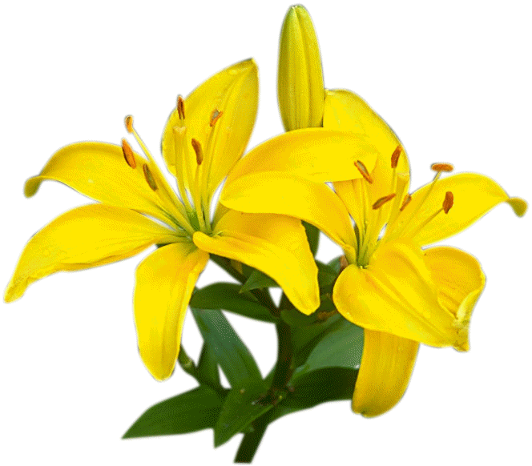
CHÀO MỪNG CÁC EM HỌC SINH
ĐẾN VỚI BÀI GIẢNG ĐIỆN TỬ!
MÔN: KHOA HỌC TỰ NHIÊN 8
BỘ SÁCH CÁNH DIỀU
GIÁO VIÊN:

Slide 2
BÀI 12: MUỐI

Slide 3
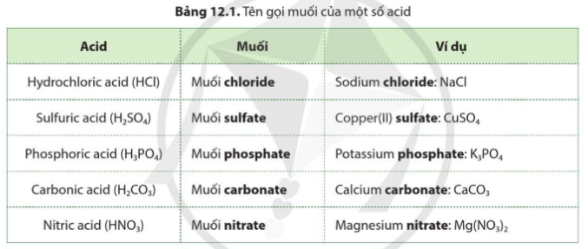
* Link đọc tên muối: https://youtu.be/zJAOn5b4I6k?si=a6peYO1nnBAOxNcm

Slide 4
BÀI 12: MUỐI
II. TÊN GỌI CỦA MUỐI
Tên muối = tên ion kim loại [kèm hoá trị]/ ion ammonium (NH₄⁺) + tên gốc acid
VD₁: KCl: Potassium chloride
VD₂: Al₂(SO₄)₃ : Aluminium sulfate
III. TÍNH TAN CỦA MUỐI
- Có muối tan tốt trong nước: NaCl; CuSO₄; KNO₃…
- Có muối ít tan trong nước: CaSO₄; PbCl₂…
- Có muối không tan trong nước: BaSO₄; AgCl, CaCO₃…

Slide 5
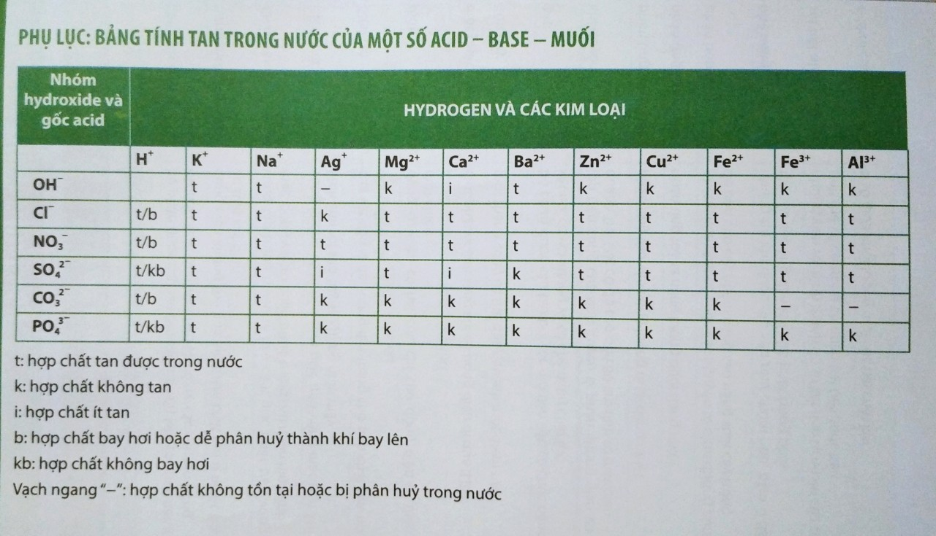
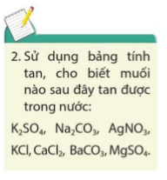
Các muối tan trong nước là: K₂SO₄, Na₂CO₃, AgNO₃, KCl, CaCl₂, MgSO₄.

Slide 6
- Hiện tượng: Mẩu dây đồng tan dần, có lớp kim loại trắng bạc bám ngoài dây đồng, dung dịch sau phản ứng có màu xanh.
- Bề mặt sợi dây đồng có lớp kim loại trắng bạc, dung dịch trong ống nghiệm đậm màu dần. Do dung dịch AgNO₃ đã phản ứng với kim loại Cu theo phương trình hoá học sau:
2AgNO₃ + Cu → Cu(NO₃)₂ + 2Ag↓.
Dung dịch Cu(NO₃)₂ có màu xanh.

Slide 7
IV. TÍNH CHẤT HÓA HỌC CỦA MUỐI
1. Tác dụng với kim loại
- PTHH: 2AgNO₃ + Cu Cu(NO₃)₂ + 2Ag
- Dung dịch muối có thể tác dụng với kim loại tạo thành muối mới và kim loại mới.
dd muối + kim loại  muối mới + kim loại mới.

Slide 8
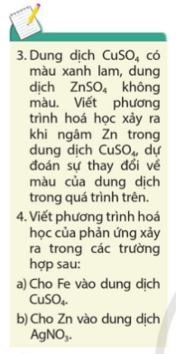
3.
- Phương trình hoá học xảy ra: Zn + CuSO₄ → ZnSO₄ + Cu.
- Dự đoán sự thay đổi màu của dung dịch: Dung dịch nhạt màu dần đến mất màu.
4. a) Fe + CuSO₄ → FeSO₄ + Cu.
b) Zn + 2AgNO₃ → Zn(NO₃)₂ + 2Ag.

Slide 9
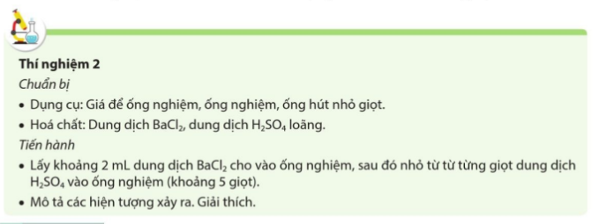
- Hiện tượng: Xuất hiện kết tủa trắng.
- Giải thích: Dung dịch BaCl₂ phản ứng với dung dịch H₂SO₄ tạo thành kết tủa trắng là BaSO₄. Phương trình hoá học:
BaCl₂ + H₂SO₄ → BaSO₄↓ + 2HCl.

Slide 10
2. Tác dụng với acid
- Phương trình hoá học: BaCl₂ + H₂SO₄ → BaSO₄↓ + 2HCl.
- Muối có thể tác dụng với dung dịch acid tạo thành muối mới và acid mới.
Muối + dd acid muối mới + acid mới.

Slide 11
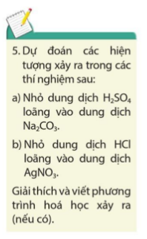
a) - Hiện tượng: có khí thoát ra.
- Giải thích: H₂SO₄ loãng tác dụng với Na₂CO₃ sinh ra khí CO₂ theo phương trình hoá học:
H₂SO₄ + Na₂CO₃ → Na₂SO₄ + CO₂↑ + H₂O.
b) - Hiện tượng: xuất hiện kết tủa trắng.
- Giải thích: HCl tác dụng với AgNO₃ sinh ra kết tủa trắng là AgCl theo phương trình hoá học:
HCl + AgNO₃ → AgCl↓ + HNO₃.

Slide 12
- Hiện tượng: Xuất hiện kết tủa xanh, dung dịch nhạt màu dần.
- Giải thích: CuSO₄ tác dụng với NaOH sinh ra kết tủa Cu(OH)₂ có màu xanh. Phương trình hoá học: CuSO₄ + 2NaOH → Cu(OH)₂↓ + Na₂SO₄.

Slide 13
3. Tác dụng với base
- Phương trình hoá học: CuSO₄ + 2NaOH → Cu(OH)₂↓ + Na₂SO₄.
- Muối có thể tác dụng với dung dịch base tạo thành muối mới và base mới.
Muối + dd base muối mới + base mới.

Slide 14
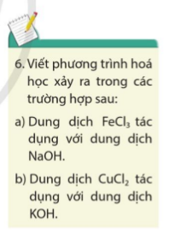
FeCl₃ + 3NaOH → Fe(OH)₃↓ + 3NaCl
b) CuCl₂ + 2KOH → Cu(OH)₂↓ + 2KCl.

